Slide 1
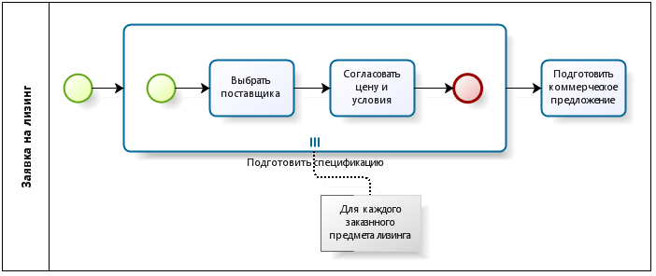
Multi-Instance = цикл по объектам
Пример: документ – строка документа
обработка всех строк ведется параллельно
но в общем случае может вестись последовательно
обработка документа продолжается после завершения обработки всех строк
но в общем случае может не дожидаться

Slide 2
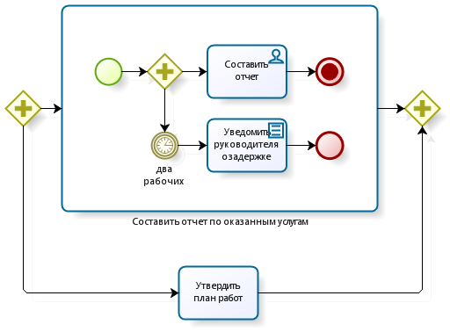
Terminate = завершение всех потоков
None End завершает только «свой» поток
уведомление, но не составление отчета
Terminate End завершает все потоки «своего» процесса или подпроцесса
составление отчета, но не утверждение плана работ

Slide 3
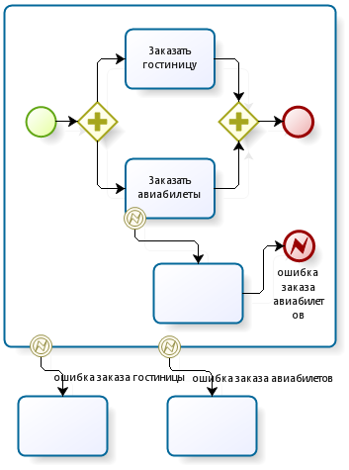
Многоуровневая обработка ошибки
Обработчик ошибки может находиться
на границе активности, в которой она произошла
на границе охватывающего подпроцесса
хорошая практика: не проскакивать несколько уровней

